Slide 1
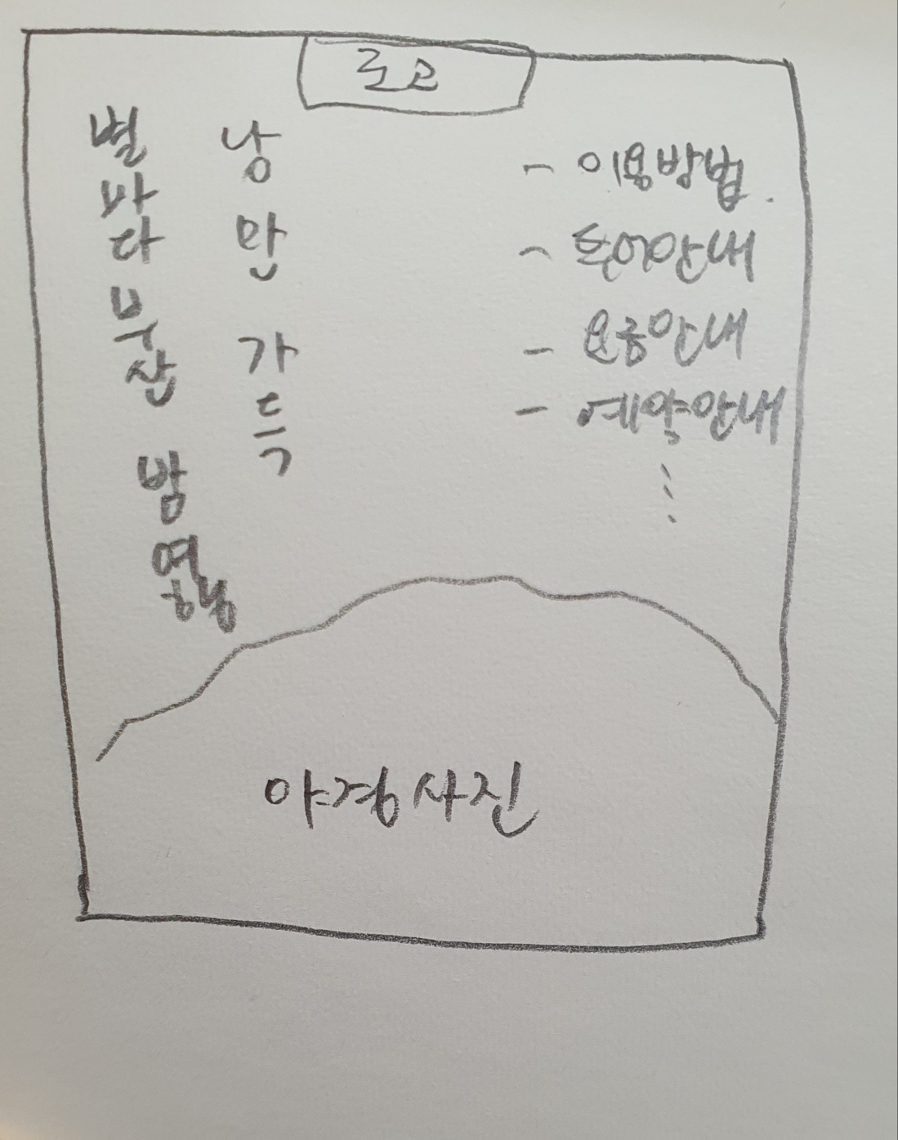
주제 | 낭만 가득 별바다부산 밤여행 | 사이즈 | A3 (297*420mm 또는 842*1191) | 훈련생 | 이지은
 |  |  |  | 파일명 | 이지은_별빛축제.jpg / psd
컨셉
부산 야경 사진과 부산을 대표하는 일러스트들을 활용해서 홍보하는 버스투어 포스터
2. 키워드
- 밤의 낭만, 야경, 부산의 밤,
3. 텍스트 정리
- 이용방법, 야경투어코스, 야경투어 안내, 주의사항, 요금안내, 예약안내
4. 컬러
- 어두운 밤 배경

Slide 2
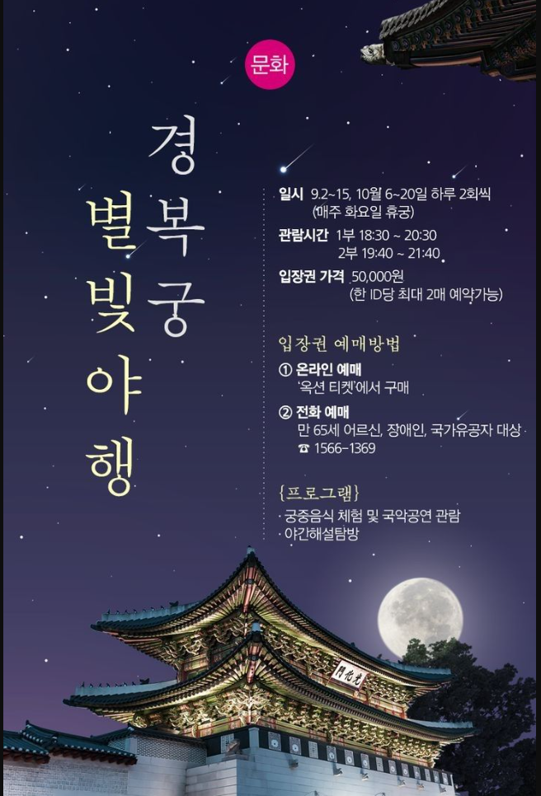

참고 레퍼런스
텍스트 참고

